Slide 1

Campus Tonalá
Química II
BLOQUE V . IDENTIFICA LA IMPORTANCIA DE LAS MACROMOLÉCULAS NATURALES Y SINTÉTICAS.
Docente : Julieta de las Nieves Pérez Muñoz

Slide 2
Proteínas
Las proteínas son biopolímeros (macromoléculas orgánicas), de elevado peso molecular, constituidas básicamente por carbono (C), hidrógeno (H), oxígeno (O) y nitrógeno (N); aunque pueden contener también azufre (S) y fósforo (P) y, en menor proporción, hierro (Fe), cobre (Cu), magnesio (Mg), yodo (Y), entre otros elementos.
Estos elementos químicos se agrupan para formar unidades estructurales (monómeros) llamados aminoácidos (aa), a los cuales se consideran como los "ladrillos de los edificios moleculares proteicos".

Slide 3
Estos edificios macromoleculares se construyen y desmoronan con gran facilidad dentro de las células, y a ello debe precisamente la materia viva su capacidad de crecimiento, reparación y regulación.
La unión de un bajo número de aminoácidos da lugar a un péptido; si el número de aa que forma la molécula no es mayor de 10, se denomina oligopéptido; si es superior a 10, se llama polipéptido y si el número es superior a 50 aa, se habla ya de proteína.

Slide 4
La unión de un bajo número de aminoácidos da lugar a un péptido; si el número de aa que forma la molécula no es mayor de 10, se denomina oligopéptido; si es superior a 10, se llama polipéptido y si el número es superior a 50 aa, se habla ya de proteína.
Se clasifican, de forma general, en Holoproteínas y Heteroproteínas según estén formadas, respectivamente, sólo por aminoácidos o bien por aminoácidos más otras moléculas o elementos adicionales no aminoacídicos.

Slide 5
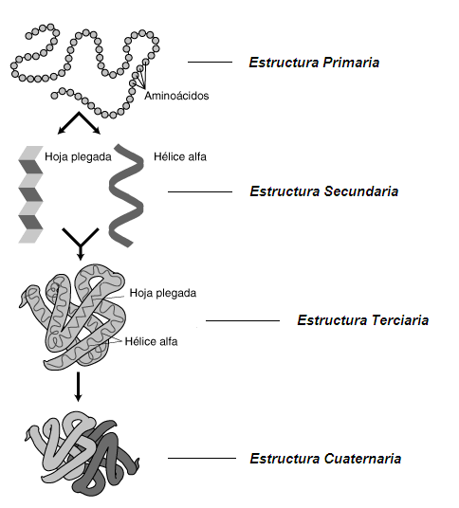
La organización de una proteína viene definida por cuatro niveles estructurales denominados: estructura primaria, estructura secundaria, estructura terciaria y estructura cuaternaria. Cada una de estas estructuras informa de la disposición de la anterior en el espacio.

Slide 6
Estructura secundaria.
La estructura secundaria es la disposición de la secuencia de aminoácidos en el espacio. Los aminoácidos, a medida que van siendo enlazados durante la síntesis de proteínas y gracias a la capacidad de giro de sus enlaces, adquieren una disposición espacial estable, la estructura secundaria.

Slide 7


